Slide 1
บทที่ 3 ฮาร์ดแวร์ (Hardware)

Slide 2
Topic of Chapter
นิยามของฮาร์ดแวร์
ส่วนประกอบของคอมพิวเตอร์
หน่วยรับข้อมูลเข้า (Input Unit)
หน่วยประมวลผลกลาง (Central Processing Unit)
หน่วยแสดงผล (Output Unit)
หน่วยความจำหลัก (Memory Unit)
หน่วยความจำสำรอง (Storage Unit)
อุปกรณ์อื่น ๆ (Other Device)

Slide 3
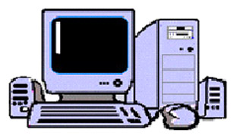
ฮาร์ดแวร์ คือ ส่วนอุปกรณ์
อุปกรณ์ต่างๆที่ประกอบเป็นเครื่องคอมพิวเตอร์ ที่เราสามารถมองเห็น และสัมผัสได้

Slide 4
องค์ประกอบของเครื่องคอมพิวเตอร์
Output
Input
CPU
Storage
Memory
Hard Copy
ALU
CU
ROM
RAM
Soft Copy
Register
Static
Dynamic

Slide 5
องค์ประกอบของเครื่องคอมพิวเตอร์
Central processing Unit
Arithmetic and Logic Unit
Control Unit
Input Unit
Ouput Unit
Memory Unit
Main Memory
Secondary Memory

Slide 6
หน่วยรับข้อมูลเข้า (Input Unit)
ทำหน้าที่รับข้อมูล หรือคำสั่งจากภายนอกเข้าสู่เครื่องคอมพิวเตอร์ เพื่อให้หน่วยประมวลผลกลาง ทำหน้าที่ประมวลผลต่อไป
Central processing Unit
Arithmetic and Logic Unit
Control Unit
Input Unit

Slide 7
อุปกรณ์รับข้อมูลเข้า (Input Devices)
Keyboard
Mouse
Trackball
Touch Pad (Track Pad)
Pointing Stick
Light Pen
Stylus
Joystick ,Wheel
Microphone
Scanner
Digital Camera
Video PC Camera
Digitizer
Terminal

Slide 8
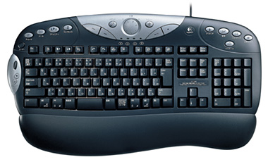
Keyboard
ทำหน้าที่ นำข้อมูล หรือตัวอักษรต่างๆ เข้าสู่คอมพิวเตอร์ โดยที่ภายในจะมีแผงวงจรเพื่อแปลงตัวอักษรที่ผู้ใช้กดให้เป็นรหัส ACSII เพื่อให้เครื่องสามารถแปลความหมายได้
Keyboard

Slide 9
ส่วนประกอบของ Keyboard
Functions Key
Number Key
Toggle Key
Character Key
Arrow Key

Slide 10
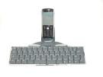
Keyboard ในประเภทต่าง ๆ
Ergonomic Keyboard
Cordless Keyboard
Keyboard สำหรับ Palm/PDA

Slide 11
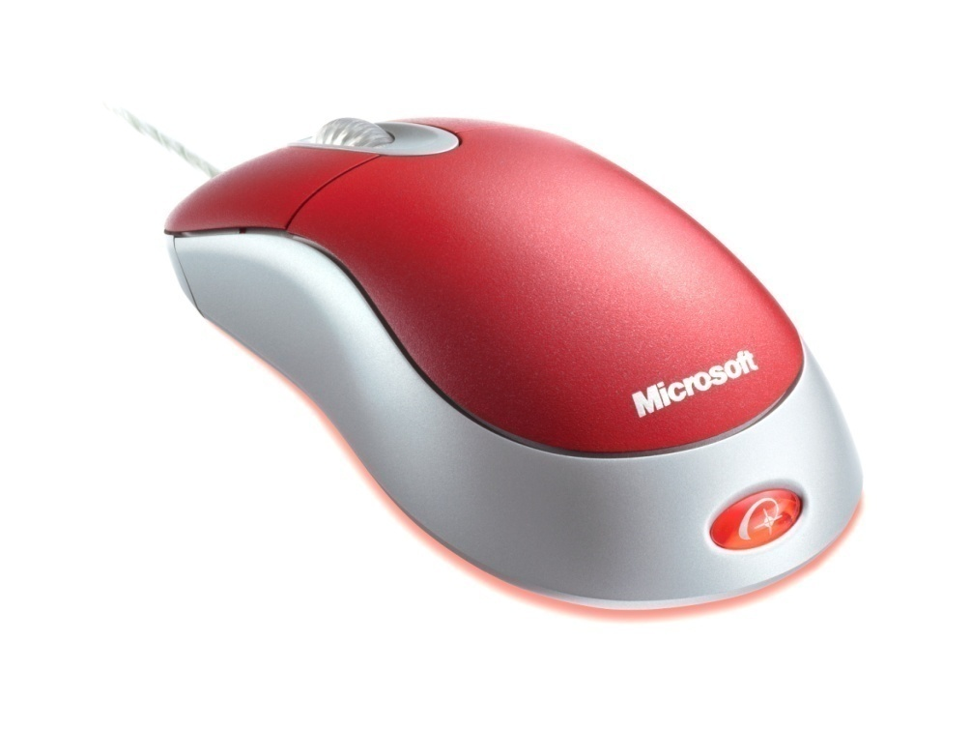
Mouse
ทำหน้าที่ ควบคุมการเคลื่อนที่ของตัวชี้ตำแหน่ง (Pointer) และเป็นตัวกำหนดตำแน่งของ Cursor เมื่อต้องการพิมพ์ข้อความ

Slide 12
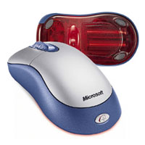
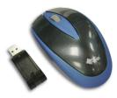
ประเภทของ Mouse
Mechanical Mouse
Optical Mouse
Wireless Mouse

Slide 13
Trackball
มีลักษณะคล้ายกับ Mouse แต่จะมีลูกบอลอยู่ข้างบน เพื่อให้ผู้ใช้เลื่อน Pointer จากลูกบอลนี้โดยไม่จำเป็นต้องเคลื่อนที่
Trackball

Slide 14
Touch Pad
ใช้สำหรับควบคุมการเคลื่อนที่ของ Pointer โดยการใช้นิ้วมือสัมผัสไปมา จะพบมากใน Notebook
Touch Pad

Slide 15
Pointing Stick
รูปร่างจะคล้ายยางลบดินสอติดอยู่บนแป้น Keyboard ของ Notebook จะใช้วิธีการกดที่ปุ่มในทิศทางที่ต้องการ เพื่อควบคุมการเคลื่อนที่ของ Pointer
Pointing Stick

Slide 16
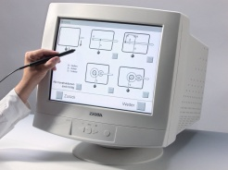
Light Pen
รูปร่างคล้ายปากกา จะใช้แสงในการส่งข้อมูล หรือระบุตำแหน่ง บางรุ่นจะต้องใช้คู่กับ Monitor ที่ออกแบบมาเป็นพิเศษ
Light Pen

Slide 17
Stylus
มีลักษณะคล้ายปากกาทั่วไป ใช้สำหรับเขียนข้อความหรือวาดเส้นตามบริเวณหรือพื้นผิวที่กำหนดไว้ให้ มักจะพบใน Palm PDA หรือ Handheld
Stylus

Slide 18
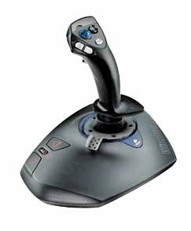
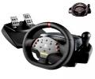
Joystick ,Wheel
ใช้ควบคุมวัตถุที่ปรากฏอยู่บนจอภาพ ส่วนใหญ่จะใช้กับการเล่นเกม ในประเภทต่าง ๆ
Joystick
Wheel

Slide 19
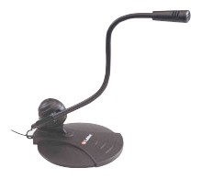
Microphone
เป็นอุปกรณ์นำเสียงที่เป็นสัญญาณ Analog เข้าสู่ Computer และจะถูกแปลงเป็นสัญญาณ Digital ที่ Sound Card โดยใช้หลักการ Sampling
Microphone

Slide 20
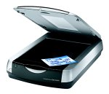
Scanner
เป็นอุปกรณ์ที่ใช้ในการนำรูปภาพ หรือข้อความต่าง ๆ เข้าสู่คอมพิวเตอร์ โดยข้อมูลหรือรูปภาพเหล่านั้นจะถูกจัดเก็บอยู่ในรูปแบบที่คอมพิวเตอร์เข้าใจได้
Scanner

Slide 21
ประเภทของ Scanner
Optical Scanner
Optical Reader

Slide 22
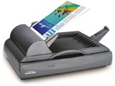
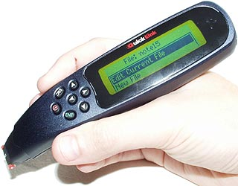
Optical Scanner
Flatbed Scanner
Sheet-Fed Scanner
Hand-held Scanner

Slide 23
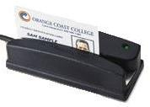
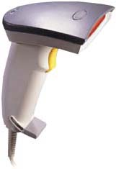
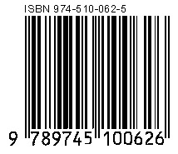
Optical Reader

Slide 24
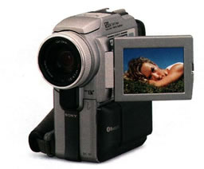
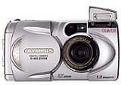
Digital Camera
เป็นอุปกรณ์นำเข้าข้อมูลที่เป็นรูปภาพ หรือวีดิโอ โดยจะจัดเก็บอยู่ในรูปของสัญญาณ Digital แทนการบันทึกลง Film หรือม้วนเทป VHS

Slide 25
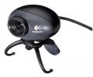
Video Pc Camera
เป็นกล้อง VDO ที่ใช้กับเครื่องคอมพิวเตอร์ เพื่อนำข้อมูลเข้าสู่เครื่อง นิยมใช้ทำ Web cam หรือ Video Telephone Call ผ่าน Internet
Video Pc Camera

Slide 26
Digitizer
เป็นอุปกรณ์นำข้อมูลเกี่ยวกับพิกัดแผนที่เข้าสู่เครื่องคอมพิวเตอร์ โดยจะทำการแปลงข้อมูลดังกล่าวให้อยู่ในรูปแบบ Digital เพื่อใช้ในการประมวลผล
Digitizer

Slide 27
Touch Screen
ทำหน้าที่ในการนำข้อมูลเข้าผ่านทางปลายนิ้วมือ หรือสิ่งที่สัมผัสผ่านทางหน้าจอตามตำแหน่งที่ผู้ใช้สัมผัสลงไป
Touch Screen
สัมผัสในตำแหน่งที่ต้องการ

Slide 28
หน่วยประมวลผลกลาง (CPU)
ทำหน้าที่ปฏิบัติงานตามคำสั่งที่ปรากฏอยู่ในโปรแกรม ประกอบด้วย 2 หน่วยย่อย
1. หน่วยคำนวณเลขคณิต และตรรกวิทยา (ALU)
2. หน่วยควบคุม (CU)

Slide 29
หน้าที่ของหน่วยประมวลผลกลาง
1. อ่านและแปลคำสั่งที่เขียนไว้ในโปรแกรม
2. ประมวลผลตามคำสั่งที่เขียนไว้ในโปรแกรม
3. รับส่งข้อมูลโดยติดต่อกับหน่วยความจำภายในเครื่อง
4. ติดต่อรับส่งข้อมูลกับผู้ใช้ โดยผ่านหน่วยรับข้อมูล และหน่วยแสดงผล
5. ย้ายข้อมูลและคำสั่งจากหน่วยหนึ่งไปยังอีกหน่วยหนึ่ง

Slide 30
รูปแสดงขั้นตอนการทำงานของ CPU ในการประมวลผลคำสั่ง 1 คำสั่งในโปรแกรม
หน่วยประมวลผลกลาง (CPU)
CU ALU
(2) (3)
(1) (4)
หน่วยความจำ หน่วยความจำ
แปลความหมาย
ประมวลผล
หน่วยนำข้อมูลเข้า
ส่งข้อมูลและ
โปรแกรมเข้าสู่หน่วย
ความจำ
หน่วยนำข้อมูลออก
ส่งผลลัพธ์จากการ
ประมวลผลจากหน่วย
ความจำออกแสดง
อ่านคำสั่งจาก
เก็บผลลัพธ์ลง
I-Time
E-Time
หน่วยความจำ
หน่วยเก็บข้อมูลสำรอง
เก็บข้อมูลและโปรแกรมเพื่อเตรียมส่งให้กับหน่วยความจำหรือ
รับข้อมูลหรือโปรแกรมจากหน่วยความจำเข้ามาเก็บไว้

Slide 31
หน่วยประมวลผลกลาง (CPU)
CU ALU
(2) (3)
(1) (4)
หน่วยความจำ หน่วยความจำ
แปลความหมาย
ประมวลผล
หน่วยนำข้อมูลเข้า
ส่งข้อมูลและ
โปรแกรมเข้าสู่หน่วย
ความจำ
หน่วยนำข้อมูลออก
ส่งผลลัพธ์จากการ
ประมวลผลจากหน่วย
ความจำออกแสดง
อ่านคำสั่งจาก
เก็บผลลัพธ์ลง
I-Time
E-Time
Resistor / Cache Memory
หน่วยความจำหลัก
หน่วยเก็บข้อมูลสำรอง
เก็บข้อมูลและโปรแกรมเพื่อเตรียมส่งให้กับหน่วยความจำหรือ
รับข้อมูลหรือโปรแกรมจากหน่วยความจำเข้ามาเก็บไว้

Slide 32
ALU
ประกอบด้วยวงจรทางไฟฟ้าที่ทำหน้าที่ 2 อย่าง คือ
1. การดำเนินงานเชิงเลขคณิต (Arithmetic Operation)
ทำหน้าที่ในการคำนวณ อันได้แก่ การบวก ลบ คูณ หาร

Slide 33
ALU
2. การดำเนินงานเชิงตรรกวิทยา (Logical Operation)
ทำหน้าที่ในการเปรียบเทียบระหว่างข้อมูล โดยมีการทดสอบตามเงื่อนไขมากกว่า น้อยกว่า เท่ากับ ซึ่งการปฏิบัติ งานของคอมพิวเตอร์จะขึ้นอยู่กับผลลัพธ์ของการเปรียบเทียบนั้น

Slide 34
ALU
ทำหน้าที่สั่งงานและประสานงานการดำเนินการทั้งหมดของระบบ
- ติดต่อสื่อสารกับ ALU และหน่วยความจำหลัก
- ตัดสินใจในการนำข่าวสารใดเข้าออกจากหน่วยความจำหลัก
- กำหนดเส้นทางการส่งข่าวสารจากหน่วยความจำไปยัง ALU และจาก ALU
ไปยังหน่วยความจำหลัก
- มีหน่วยที่ทำหน้าที่ในการถอดรหัสว่าจะให้เครื่องคอมพิวเตอร์ทำอะไร
- ควบคุมการถอดรหัสให้เป็นไปตามขั้นตอนการทำงาน เพื่อให้ได้ผลลัพธ์
ออกมา

Slide 35
Control Unit
ควบคุมดูแลกลไกการทำงานของระบบคอมพิวเตอร์
ควบคุมลำดับขั้นตอนของการประมวลผล และการทำงานของอุปกรณ์ต่าง ๆ ภายใน CPU
ควบคุมการประสานงานระหว่าง CPU กับ Input Unit และ CPU กับ Output Unit

Slide 36
รีจิสเตอร์ (Register)
แหล่งที่ใช้เก็บข้อมูลชั่วคราวซึ่งมีลักษณะคล้ายกับหน่วยความจำ แต่มันจะถูกแยกออกมาจากหน่วยความจำต่างหาก
รีจิสเตอร์จะเป็นแหล่งเก็บข้อมูลแบบพิเศษที่ทำให้ CPU สามารถดึงข้อมูลไปใช้งานได้เร็วกว่าหน่วยความจำธรรมดา โดยรีจิสเตอร์จะอยู่ภายในหน่วยประมวลผลกลาง และจะถูกจัดการและควบคุมโดยหน่วยควบคุม ซึ่งจะใช้เป็นแหล่งเก็บข้อมูลและคำสั่งภายในโปรแกรมที่จะถุกนำมาประมวลผล

Slide 37
รีจิสเตอร์ (Register)
- Accumulator Register เป็นรีจิสเตอร์ที่ทำหน้าที่เก็บผลลัพธ์จากการ
คำนวณ
- Instruction Register เป็นรีจิสเตอร์ที่ทำหน้าที่เก็บคำสั่งในโปรแกรม
ที่กำลังจะถูกประมวลผล
- Address Register เป็นรีจิสเตอร์ที่ทำหน้าที่เก็บที่อยู่ (Address) ของคำสั่งหรือชิ้นข้อมูลที่ถูกเก็บอยู่ในหน่วยความจำ ซึ่งที่อยู่นั้นจะเป็นการระบุว่าคำสั่งหรือข้อมูลนั้นถูกเก็บอยู่ที่ตำแหน่งใดในหน่วย ความจำ

Slide 38
รีจิสเตอร์ (Register)
- Storage Register เป็นรีจิสเตอร์ที่ใช้เก็บข้อมูลที่ถูกส่งเข้ามาจาก
หน่วยความจำ หรือผลลัพธ์จากการประมวลผลที่ถูกส่งไปเก็บยัง
หน่วยความจำ
- General-purpose Register เป็นรีจิสเตอร์ที่ใช้ทำงานหลายอย่าง แล้ว
แต่โปรแกรมจะเรียกใช้

Slide 39
หน่วยแสดงผล (Output Unit)
ทำหน้าที่ในการแสดงผลลัพธ์ที่ได้จากการประมวลผล ซึ่งอาจแสดงอยู่ในรูปของตัวอักขระ ข้อความ ตัวเลข ภาพกราฟิก เสียง และอาจแสดงผลผ่านทาง Monitor Printer หรือ Speaker

Slide 40
ประเภทของ Output
Hard Copy (แสดงผลข้อมูลแบบถาวร)
Soft Copy (แสดงผลข้อมูลแบบชั่วคราว)

Slide 41
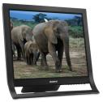
อุปกรณ์แสดงผล (Output Devices)
Monitor
Printer
Plotters
Projector
Speaker
Headphone

Slide 42
Monitor
ทำหน้าที่นำผลลัพธ์ที่ประมวลผลเสร็จแล้ว ซึ่งอาจอยู่ในรูปของข้อความ รูปภาพ ภาพกราฟิก หรือ Multimedia มาแสดงในลักษณะ Soft Copy

Slide 43
Type of Monitor
Cathode Ray Tube : CRT
Liquid Crystal Display : LCD
Touch Screen
Gas Plasma Monitor

Slide 44
Cathode Ray Tube : CRT
ลักษณะคล้ายจอโทรทัศน์
มีหลอดภาพเป็นแก้วขนาดใหญ่
ใช้สัญญาณ Analog ในการสร้างภาพ
การแสดงของภาพจะเกิดจาก จุด (Pixel) เรียงต่อ ๆ กัน
แสดงภาพแบบ 2 มิติ
ราคาถูก
CRT

Slide 45
Liquid Crystal Display : LCD
ลักษณะจอแบน บาง และเบากว่า CRT
ใช้ Liquid Crystal แทนหลอดภาพ
การแสดงผลจะแปลงจากสัญญาณ Analog จาก VGA Card เป็น Digital ก่อนแล้วจึงแสดง
ราคาแพง
LCD

Slide 46
Touch Screen
Touch Screen ถือว่าเป็นอุปกรณ์ที่ทำหน้าที่ได้ทั้ง Input Unit และ Output เพราะสามารถแสดงผล และรอรับข้อมูลเข้าหลังจากที่ได้มีการสัมผัสบริเวณพื้นผิวที่หน้าจอ
Touch Screen
ในส่วนของการแสดงผล

Slide 47
Gas Plasma Monitor
เป็นจอภาพที่แสดงขนาดใหญ่
ขนาดบาง เบา สามารถติดผนังได้
ใช้ Gas Plasma พลังงานจากแรงดันไฟฟ้า หรือ รังสีอัลตราไวโอเลต ในการแสดงผล
ให้ความละเอียดในการแสดงผลสูงกว่าจอทุกชนิด
ราคาแพง

Slide 48
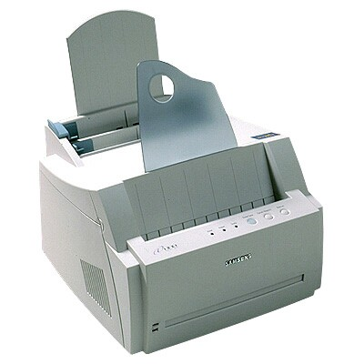
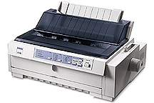
Printer
ทำหน้าที่ในการนำผลลัพธ์ที่ประมวลผลได้ มาแสดงผลในกระดาษ แผ่นใส ในรูปแบบของข้อความ ภาพ หรือกราฟิก ต่าง ๆ โดยผลลัพธ์ที่ได้จะจัดอยู่ในรูปของ Hard Copy

Slide 49
Type of Printer
Impact Printer
Non-Impact Printer

Slide 50
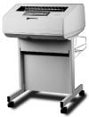
Impact Printer
เป็นเครื่องพิมพ์แบบตกกระทบ
ใช้การตอกตัวอักขระลงบนผ้าหมึกไปกระทบกับกระดาษ ทำให้เกิดตัวอักษรขึ้น
มีเสียงดัง
Dot Matrix
Impact Printer
Line Printer

Slide 51
Impact Printer (ต่อ)
Dot Matrix Printer
เครื่องพิมพ์แบบจุด
ใช้การตอกหัวเข็มผ่านผ้าหมึกทำให้เกิดตัวอักขระ หรือรูปภาพ
จำนวนหัวเข็ม 9, 18, 24
เหมาะกับกระดาษ A4 F4 หรือต่อเนื่อง
คุณภาพการพิมพ์น้อย
สามารถพิมพ์พร้อม ๆ กันหลายแผ่นได้
มีความเร็วในการพิมพ์ประมาณ 300 – 1000 Cps

Slide 52
Impact Printer (ต่อ)
Line Printer
เครื่องพิมพ์รายบรรทัด
ลักษณะการทำงานจะจัดเรียงตัวอักขระทั้งบรรทัดก่อน แล้วจึงพิมพ์
มีความเร็วในการพิมพ์สูงกว่า Dot Matrix
ใช้งานกับเครื่องขนาดใหญ่ เช่น Mainframe
เหมาะกับกระดาษต่อเนื่องที่มีขนาดใหญ่
ความเร็วในการพิมพ์ประมาณ 3000 lpm

Slide 53
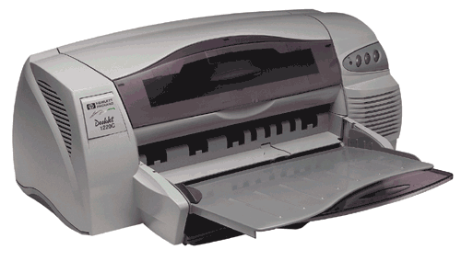
Non-Impact
ใช้ผงหมึก หรือน้ำหมึกในการสร้างภาพ หรือข้อความ
บางชนิดใช้วิธีการพ่นน้ำหมึก ลงบนกระดาษ เพื่อให้เกิดภาพ หรือข้อความ
บางชนิดใช้ความร้อน และการกดทับกระดาษเพื่อให้เกิดภาพ หรือข้อความ
แสดงผลที่เป็นรูปภาพ หรือกราฟิกได้ดี
เสียงจะเบากว่าเครื่องพิมพ์ชนิด Impact

Slide 54
Non-Impact (ต่อ)
Inkjet Printer
ใช้วิธีการพ่นหมึกลงบนกระดาษเพื่อให้เกิดข้อความหรือรูปภาพ
สามารถพิมพ์ได้ทั้งสี และขาวดำ
ความละเอียดของงานพิมพ์จะมีหน่วยเป็น dpi
ความเร็วในการพิมพ์จะมีหน่วยเป็น ppm

Slide 55
Non-Impact (ต่อ)
Laser Printer
ใช้ Laser ในการสร้างภาพลงบน Drum
ผงหมึกจะถูกปล่อยลงไปเกาะที่ Drum
ผงหมึกจะเกาะเฉพาะบริเวณที่ถูกฉาย Laser
ใช้ความร้อนและการกดทับ และรีดออกมาเป็นข้อความ รูปภาพ ต่าง ๆ

Slide 56
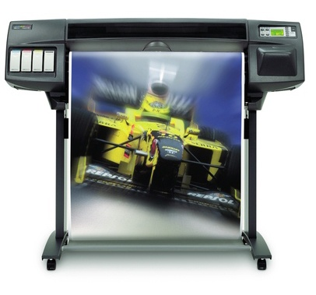
Plotter
ลักษณะการทำงานเหมือน Printer
เหมาะกับงาน Graphic ที่มีขนาดใหญ่ เช่น งาน CAD/CAM การเขียนแบบ เป็นต้น
ใช้สัญญาณข้อมูลที่ส่งจากคอมพิวเตอร์ควบคุมการเคลื่อนที่ของปากกาหรือตลับหมึก

Slide 57
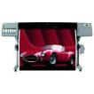
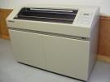
Type Of Plotter
Drum Plotter
Flatbed Plotter
Electrostatic Plotter
Ink-Jet Plotter

Slide 58
Projector
เป็นอุปกรณ์แสดงผลข้อมูลที่รับสัญญาณมาจากเครื่องคอมพิวเตอร์ แล้วฉายบนฉากรับ ซึ่งสามารถขยายขนาดให้ใหญ่กว่าต้นฉบับเดิมได้หลายเท่า ทำให้มองเห็นได้ไกล และเคลื่อนย้ายได้สะดวก มีหน่วยวัดความสว่างเป็น ANSI Lumen
Projector

Slide 59
Type Of Projector
LCD Projector
DLP Projector

Slide 60
LCD Projector
ใช้เทคโนโลยีแสดงผลแบบจอ LCD
ภาพที่แสดงออกมามีคุณภาพต่ำ

Slide 61
DLP Projector
ใช้กระจกขนาดเล็กทำหน้าที่สะท้อนแสงเพื่อให้เกิดความคมชัด
ภาพที่แสดงจะมีคุณภาพสูงกว่า LCD

Slide 62
Speaker
เป็นอุปกรณ์แสดงผลด้วยเสียง
รับข้อมูลที่เป็นเสียงสังเคราะห์จาก Sound Card มาแสดงผล
สามารถเพิ่ม Accessories ต่าง ๆ เช่น Sub Woofer เพื่อปรับแต่งให้คุณภาพของเสียงดีขึ้นได้

Slide 63
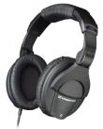
Headphone
เป็นอุปกรณ์แสดงผลด้วยเสียงชนิดหนึ่ง
มีลักษณะการทำงานคล้าย ๆ กับ Speaker
บางรุ่นสามารถเพิ่ม Microphone เป็น Input Device ชนิดหนึ่งได้

Slide 64
หน่วยความจำ (Memory Unit)
ทำหน้าที่เก็บข้อมูล หรือชุดคำสั่งต่าง ๆ ที่ได้รับจากภายนอกเข้ามาเก็บไว้เพื่อรอการประมวลผล รวมทั้งยังเก็บผลลัพธ์ที่ประมวลผลได้ไว้รอการแสดงผลด้วย
Central processing Unit
Arithmetic and Logic Unit
Control Unit
Memory Unit
Main Memory
Secondary Memory

Slide 65
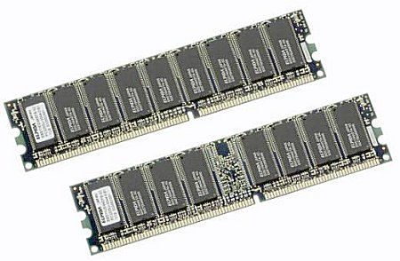
หน่วยความจำหลัก (Main Memory)
1. ROM
(Read Only Memory)
2. RAM
(Random Access Memory)

Slide 66
ROM
เป็นหน่วยความจำที่บันทึกสารสนเทศ หรือคำสั่งเริ่มต้น (Start up) ของระบบ ซึ่งสารสนเทศ หรือข้อมูลทั้งหมดจะถูกบันทึกมาจากโรงงานผู้ผลิต สามารถอ่านได้แต่ไม่สามารถแก้ไขได้

Slide 67
ข้อดีของ ROM
ข้อมูลจะไม่ถูกลบหายไป ถึงแม้ว่าจะปิดเครื่องคอมพิวเตอร์ หรือไม่มีกระแสไฟฟ้าหล่อเลี้ยง
ROM
(Read Only Memory)

Slide 68
ROM แบ่งออกได้เป็น 4 ประเภท
1.1 Prom : Programmable Read Only Memory แก้ไขที่โรงงานได้ 1 ครั้ง
1.2 EProm : Erasable Programmable Read Only Memory
แก้ไขโดยใช้แสงอุลตร้าไวโอเล็ต
1.3 EEProm : Electronic Erasable Programmable Read Only Memory
แก้ไขโดยใช้แรงดันไฟฟ้า
1.4 Flash Rom แก้ไขได้หลายครั้ง เป็น Rom แบบที่ใช้ทั่วไปในขณะนี้

Slide 69
RAM
หน่วยความจำชนิดนี้ จะสามารถเก็บข้อมูลได้เฉพาะเวลาที่มีกระแสไฟฟ้าหล่อเลี้ยงเท่านั้นเมื่อใดก็ตามที่ไม่มีกระแสไฟฟ้า มาเลี้ยงข้อมูลที่อยู่ภายในหน่วยความจำจะหายไปทันที หน่วยความจำแรม ทำหน้าที่เก็บชุดคำสั่งและข้อมูลที่ระบบคอมพิวเตอร์กำลังทำงานอยู่ด้วย ไม่ว่าจะเป็นการนำเข้าข้อมูล (Input) หรือ การนำออกข้อมูล (Output)

Slide 70
RAM : Random Access Memory หน่วยความจำหลักที่ต้องมีไฟเลี้ยงตลอด (Volatile) แบ่งย่อยได้อีกเป็น 2 แบบ
1.1 Static Ram ไม่ต้องมีการ Refresh ข้อมูล ทำงานเร็ว แต่ราคา
แพง นำมาทำเป็น Cache Memory
1.2 Dynamic Ram ต้องมีการ Refresh ข้อมูล ทำงานช้า แต่ราคา ถูก นำมาทำเป็น แรมในคอมพิวเตอร์

Slide 71
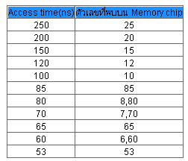
ตาราง Access Time

Slide 72
หน่วยความจำสำรอง (Secondary Memory)
สื่อหรืออุปกรณ์ต่าง ๆ ที่ช่วยเสริมศักยภาพในการจัดเก็บข้อมูลให้กับเครื่องคอมพิวเตอร์ ทำให้สามารถเก็บข้อมูลได้มากขึ้น และสามารถเคลื่อนย้ายข้อมูลจากเครื่องหนึ่ง ไปอีกเครื่องหนึ่งได้

Slide 73
Secondary Storage Device
Floppy Disk
Hard Disk
Compact Disc
Removable Drive
Magnetic Tap & Tap Drive
Memory Stick

Slide 74
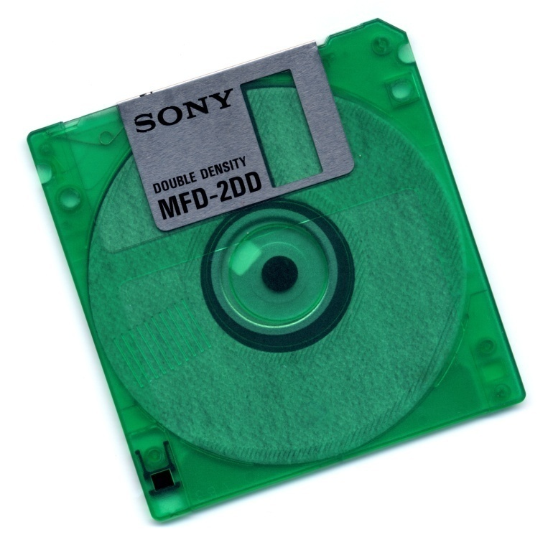
Floppy Disk
ขนาด 3.5” , 5” , 8”
บันทึกข้อมูลได้สูงสุด 1.44 MB
มี 2 ชนิด คือ HD (High Density) & DS (Double Side)
ราคาถูก

Slide 75
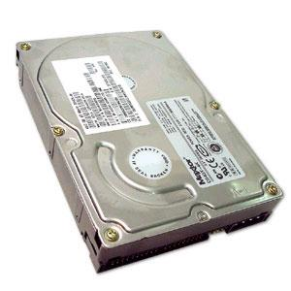
Hard Disk
ลักษณะเป็นกล่องสี่เหลี่ยม
มีจานแม่เหล็กเรียงซ้อนกันใน Spindle หลายแผ่น
แผ่นแม่เหล็กแต่ละแผ่นบันทึกข้อมูลได้ 2 หน้า
ความเร็ววัดเป็น rpm (Round Per Minute)
มาตรฐานรับส่งข้อมูล Ultra DMA & ATA

Slide 76
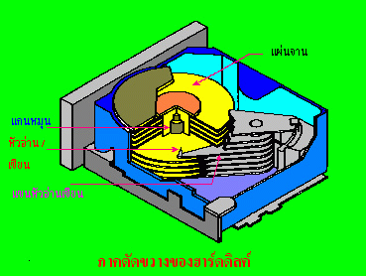
แสดงการจัดวางอุปกรณ์ภายใน Hard Disk

Slide 77
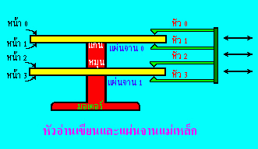
แสดงการจัดวางตำแหน่งหัวอ่าน

Slide 78
ความจุของข้อมูล
1 ไบต์ (byte) = 8 บิต (bit)
1 กิโลไบต์ (Kilobyte) = 1,024 ไบต์
1 เมกะไบต์ (Megabyte) = 1,048,576 ไบต์
1 กิกะไบต์ (Gigabyte) = 1,073,741,824 ไบต์
1 เทราไบต์ (Terabyte) = 1,099,511 ล้านไบต์
1 พิโตไบต์ (Petobyte) = 1,125,899,906 ล้านไบต์

Slide 79
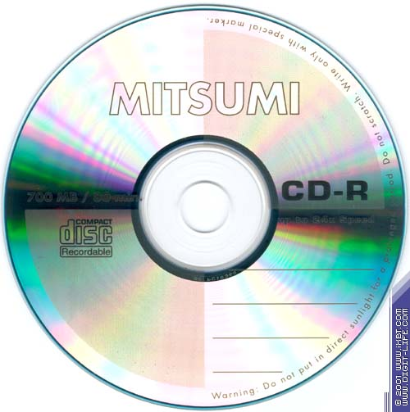
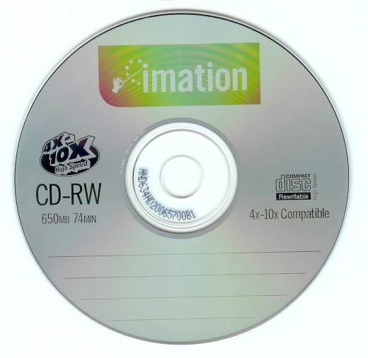
Compact Disc
ลักษณะทรงกลมเคลือบด้วยสารคาร์บอเนต
เก็บข้อมูลแบบ Digital
ความจุ 650 MB (74 นาที), 700MB(80 นาที), 800MB (90 นาที)
เหมาะกับข้อมูลแบบ
Multimedia

Slide 80
Removable Drive
มีขนาดเล็ก เคลื่อนย้ายสะดวก
ความจุ 64, 128, 256 จนถึง 4 GB
ใช้คู่กับ Port USB
สามารถเก็บข้อมูลได้หลายประเภท เช่น Data, MIDI, MP3, Clip, Multimedia เป็นต้น

Slide 81
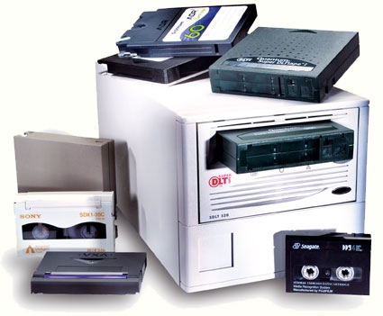
Magnetic Tape
ใช้สำหรับสำรองข้อมูล
ความจุประมาณ 20 GB
เหมาะกับองค์กรขนาดใหญ่ที่มีข้อมูลมาก ๆ
อุปกรณ์ในการอ่าน / เขียนข้อมูล คือ Tap Drive

Slide 82
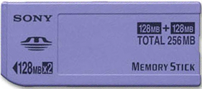
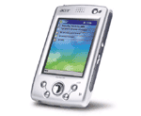
Memory Stick
เหมาะกับการเก็บภาพ เสียง ที่เป็น Digital
การอ่าน / เขียนจะทำที่แผ่นทองเหลือง (IC Chip )
นิยมใช้กับกล้อง กล้องถ่ายวิดีโอ Palm PDA โทรศัพท์มือถือที่เป็นระบบ Digital

Slide 83
อุปกรณ์อื่น ๆ (Other Device)
Mainboard
Sound Card
Floppy Drive
CD-ROM Drive
Network Card
Modem
Power Supply
UPS

Slide 84
แผงวงจรหลักหรือเมนบอร์ด
เป็นอุปกรณ์ชนิดหนึ่งที่รวมทุกหน่วยของระบบไว้ด้วยกัน ซึ่งประกอบด้วย ชิปเซ็ต พอร์ต สล็อต บัส
บัส (Bus)
หมายถึง ช่องทางการขนถ่ายข้อมูลจากอุปกรณ์หนึ่งไปยังอุปกรณ์หนึ่งของระบบคอมพิวเตอร์
ชิปเซ็ต (Chipset)
ชิปเซ็ต (chip set) เป็นองค์ประกอบหลักของเมนบอร์ด เมนบอร์ดอาจจะประกอบด้วยอุปกรณ์สำคัญ ๆมากมาย แต่ส่วยใหญ่แล้วจะถอดเปลี่ยนหรือเลือกใส่ก็ได้ แต่องค์ประกอบหลักที่คงที่และไม่สามารถเปลี่ยนแปลงได้ก็คือส่วนที่เรียกว่า ชิปเซ็ต นั่นเอง

Slide 85
พอร์ต (Port)
เป็นช่องสำหรับต่ออุปกรณ์หน่วยรับข้อมูล และหน่วยแสดงผล รวมทั้งอุปกรณ์สนับสนุนอื่นๆ โดยทั่วไปพอร์ตมาตรฐานได้แก่ ซีเรียลพอร์ต พาราเลลพอร์ต และยูเอสบีพอร์ต
สล็อต หรือ ซ็อคเก็ต
เป็นช่องเสียบเพื่อขยายความสามารถในการทำงานของคอมพิวเตอร์

Slide 86
แผงวงจรหลักหรือเมนบอร์ด
Main board
ไฟเลี้ยง
CPU
อนุกรม
AGP
ขนาน
PCI
เมาส์
คีย์บอร์ด
ISA
USB
Chip Set
RAM
Hard disk/CD
Floppy disk

Slide 87
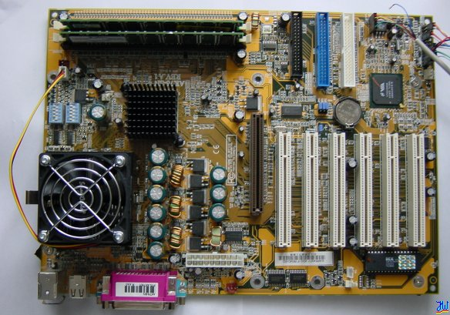

Slide 88
Display Card
เป็นการ์ดสำหรับการแสดงผล
ทำหน้าที่แปลง Digital Signal เป็น Analog Signal
บางรุ่นจะ Share RAM จาก Mainboard มาใช้ในการแสดงภาพ บางรุ่นจะมีเป็นของตัวเองตั้งแต่ 8 MB ขึ้นไป
ใช้กับ Slot AGP และ PCI บน Mainboard

Slide 89
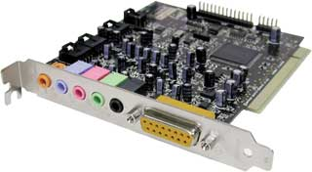
Sound Card
ทำหน้าที่รับสัญญาณเสียงจากภายนอกมาประมวลผล
ต้องอาศัย Software ช่วยในการส่งสัญญาณเสียงออกทาง Speaker หรือ Headphone

Slide 90
Floppy Drive
อุปกรณ์อ่าน / เขียนข้อมูลลงบนแผ่น Disk

Slide 91
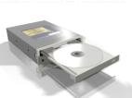
CD-ROM Drive
ใช้อ่านข้อมูลที่บันทึกไว้ใน CD-ROM
อัตราการส่งผ่านข้อมูลมีตั้งแต่ 8x – 52x (1x = 150 kbps)
บางรุ่นสามารถอ่านแผ่น DVD ได้
บางรุ่นสามารถเขียนข้อมูลลง CD ได้ เรียกว่า CD-Writer
บางรุ่นสามารถอ่านแผ่น DVD ได้ และเขียนข้อมูลลง CD-ROM ได้เรียกว่า Combo Drive

Slide 92
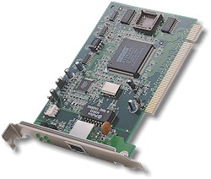
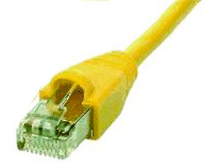
Network Card
ทำหน้าที่ในการเชื่อมต่อเข้ากับเครือข่าย
ความเร็วตั้งแต่ 10 – 1000 mbps

Slide 93
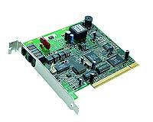
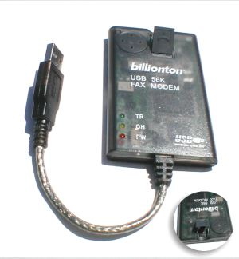
Modem
เป็นอุปกรณ์ในการรับ / ส่งข้อมูลในเครือข่าย Internet
แปลง Digital Signal เป็น Analog Signal เรียกว่า Modulator
แปลง Analog Signal เป็น Digital Signal เรียกว่า De-Modulator
หน่วยวัดความเร็วเป็น Kbps
Internal Modem
External Modem

Slide 94
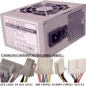
Power Supply
ทำหน้าที่ปรับระดับแรงดันไฟฟ้า ให้เหมาะสมกับคอมพิวเตอร์
เป็นอุปกรณ์ที่จ่ายไฟฟ้าไปให้กับอุปกรณ์ต่าง ๆ ภายในเครื่อง
บางรุ่นอาจจะจ่ายไฟให้อุปกรณ์ต่อพ่วงต่าง ๆ เช่น Monitor ได้

Slide 95
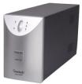
Uninterruptable Power Supply : UPS
รักษาแรงดันของกระแสไฟฟ้า
กรองสัญญาณไฟฟ้า
สำรองไฟฟ้า เพื่อจ่ายให้คอมพิวเตอร์ และอุปกรณ์ต่าง ๆ ในกรณีที่ไฟฟ้าตก หรือดับกะทันหัน

Slide 96
การบำรุงรักษาเครื่องคอมพิวเตอร์
หลีกเลี่ยงสิ่งที่เป็นอันตรายต่อเครื่องคอมพิวเตอร์
การดูแลรักษาเครื่องคอมพิวเตอร์

Slide 97
หลีกเลี่ยงสิ่งที่เป็นอันตรายต่อคอมพิวเตอร์
การเปิด / ปิดเครื่องคอมพิวเตอร์บ่อย ๆ
ความร้อน
ฝุ่นละออง
น้ำ
กระแสไฟฟ้า
สนามแม่เหล็กไฟฟ้า

Slide 98
การดูแลรักษา
ควรปิดเครื่องให้สนิทอยู่เสมอ
ความตั้งเครื่องห่างจากผนังกำแพง
ควรเปิดฝาเครื่องเพื่อเป่าทำความสะอาดภายในตัวอย่างสม่ำเสมอ
ควรต่อสายดินจาก Case ที่เป็นโลหะไปยังอุปกรณ์อื่น ๆ ที่ตั้งอยู่บนพื้น
ควรติดตั้ง UPS เพื่อป้องกัน ไฟตก ไฟกระชาก ที่อาจเกิดขึ้น
ควรเปิดเครื่องใหม่หลังจากปิดเครื่องแล้วอย่างน้อย 10 วินาที
หลีกเลี่ยงการนำน้ำ หรือขนมมาวางใกล้ ๆ คอมพิวเตอร์

Slide 99
การเลือกซื้อ
ComputeR

Slide 100
ความจำเป็นใช้งาน
ควรคำนึงถึง
งานที่ทำจำเป็นต้องใช้เครื่องคอมพิวเตอร์หรือไม่ ?
เนื่องจากคอมพิวเตอร์เป็นอุปกรณ์และล้าสมัยเร็ว หากพิจารณาแล้วว่าจำเป็นก็ควรซื้อ แต่ต้องเลือกซื้อเครื่องที่มีคุณสมบัติเหมาะสมกับงาน

Slide 101
วัตถุประสงค์ในการใช้งาน
ควรคำนึงถึง
ใช้คอมพิวเตอร์เพื่อทำงานอะไร?
ซึ่งต้องพิจารณาวัตถุประสงค์ในการใช้งาน เช่น นำมาใช้ในงานสำนักงาน นำมาใช้เพื่อความบันเทิง เป็นต้น

Slide 102
งบประมาณ
ควรคำนึงถึง
มีงบประมาณเท่าไร ?
ที่จะสามารถจัดซื้อคอมพิวเตอร์ได้
ตรงกับความต้องการและการใช้งาน
ก็จะเกิดประโยชน์อย่างสูงสุด

Slide 103
Assignment
ให้นักศึกษาแต่ละคนไปหา Spec. ของเครื่องคอมพิวเตอร์ (PC) 1 เครื่อง โดยบอกคุณสมบัติของ...

Slide 104
CPU
Hard disk
RAM
CD-ROM Drive
Monitor
MODEM
Sound Card

